Slide 1
主成分分析 (PCA)
2019/07/30 (火)
澤浦 司

Slide 2
いままでとこれから
教師あり学習について勉強してきた
ここからは教師なし学習
正解ラベルがないデータを扱います

Slide 3
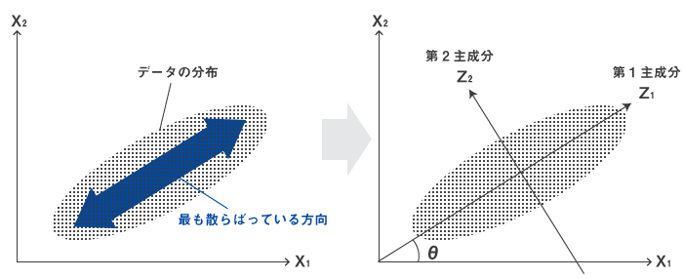
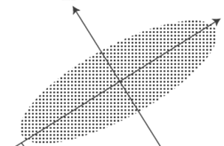
主成分分析って？

Slide 4
概要
Principal Component Analysis : PCA
次元削減の手法のひとつ
高次元空間のデータを、より低次元の空間に射影
射影後の空間の軸を主成分と呼ぶ
N本目の軸を、第n主成分と呼びます
1本目の軸が一番つよい（データをよく説明している）

Slide 5
使いどころ
説明変数間に相関がありそうなときに効果的
「この変数とこの変数は似てるからまとめられそう！」
逆に、相関を見つける際の手掛かりにも
でかいデータにはとりあえずPCAしてみる
Question
なぜ説明変数をまとめる必要があるんですか？？？

Slide 6
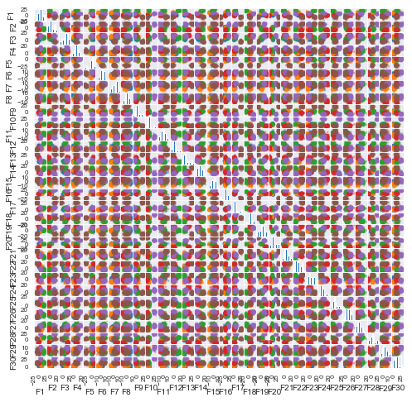
理由①：多すぎ
30次元 6ラベル ⇒⇒
見たくないね
可視化が急務
実際にはもっと大きなデータ量になることも
47年間のテロ攻撃のDB : 180,000 行 ×135変数
Notes:
２つあって、

Slide 7
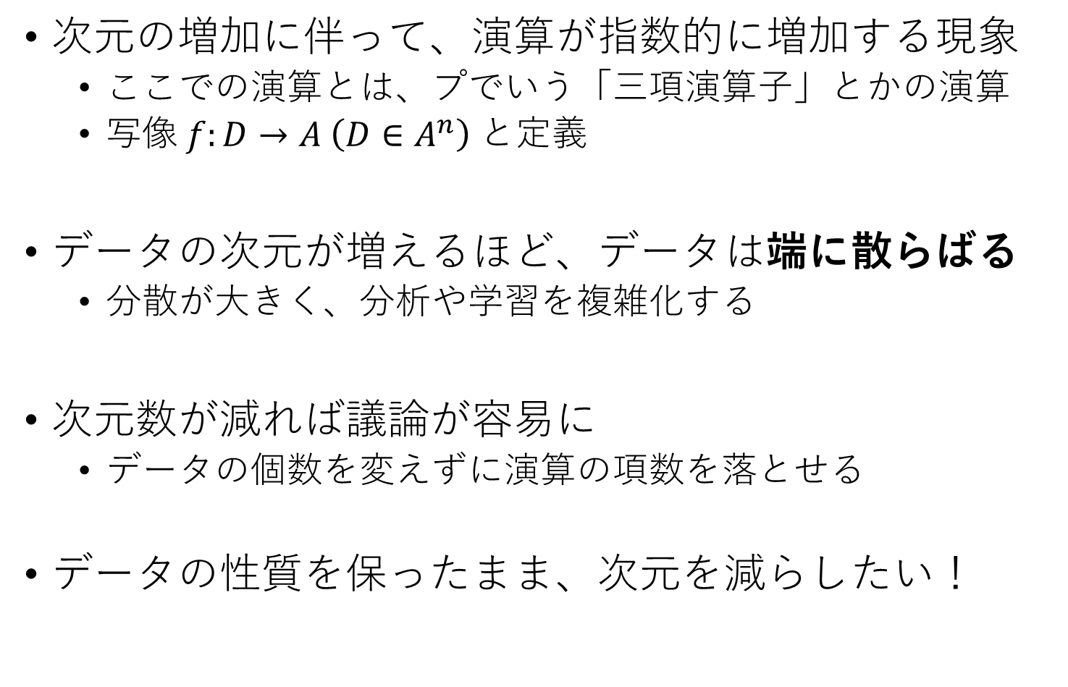
理由②：次元の呪い
次元の増加に伴って、演算が指数的に増加する現象
ここでの演算とは、プでいう「三項演算子」とかの演算
$写像 f:D→A \left(D∈A^{n}\right)$と定義
データの次元が増えるほど、データは端に散らばる
分散が大きく、分析や学習を複雑化する
次元数が減れば議論が容易に
データの個数を変えずに演算の項数を落とせる
データの性質を保ったまま、次元を減らしたい！

Slide 8

次元の増加とデータの分布
単位球と単位立方体の体積について考える
次元が増えると、単位球 < 単位立方体 が顕著
⇒データが中心から遠い（角に近い）位置にある
立方体 | 次元 | 球 | 比率
1 | 0（点） | 1 | 100
2 | 1（線） | 2 | 100
4 | 2（面） | 3.141 | 78.53
8 | 3（立体） | 4.189 | 52.36
16 | 4 | 4.935 | 30.84
64 | 6 | 5.168 | 8.075
256 | 8 | 4.059 | 1.585
1024 | 10 | 2.550 | 0.249
1
$$V_{cube}=a^{n} \\ V_{sphere}=\left\{\begin{matrix}\frac{{2π}^{n/2}}{Γ\left(n/2\right)} & \left(n≥1\right) \\ 1 & \left(n=0\right)\end{matrix}\right.$$
Notes:
加えて言うと、高次元の空間はほぼすべてが超立方体の角で構成されていて、

Slide 9
手法
射影後の点が、より散らばるように射影したい
1つ当たりの軸が、より良くデータを説明できている
射影後の点の分散を最大化する問題に落とす
一番分散が大きい軸が第1主成分になります
データを並べた行列の共分散行列の固有化問題に帰着
以降計算です…

Slide 10
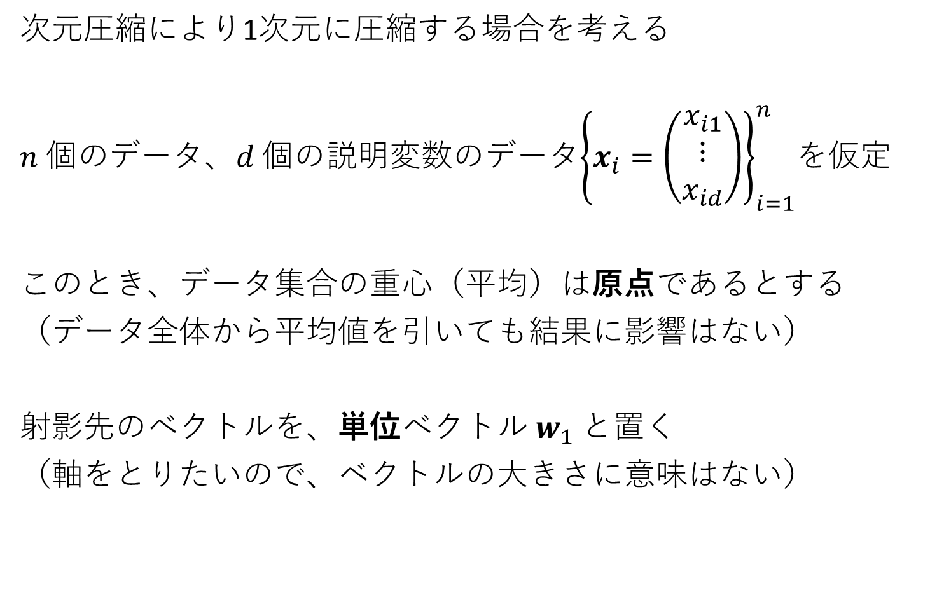
計算たいむ①
次元圧縮により1次元に圧縮する場合を考える
$n 個の$データ、$d$個の説明変数のデータ${\left\{x_{i}=\left(\begin{matrix}x_{i1} \\ ⋮ \\ x_{id}\end{matrix}\right)\right\}}_{i=1}^{n}$を仮定
このとき、データ集合の重心（平均）は原点であるとする
（データ全体から平均値を引いても結果に影響はない）
射影先のベクトルを、単位$ベクトル w_{1}$ と置く
（軸をとりたいので、ベクトルの大きさに意味はない）

Slide 11
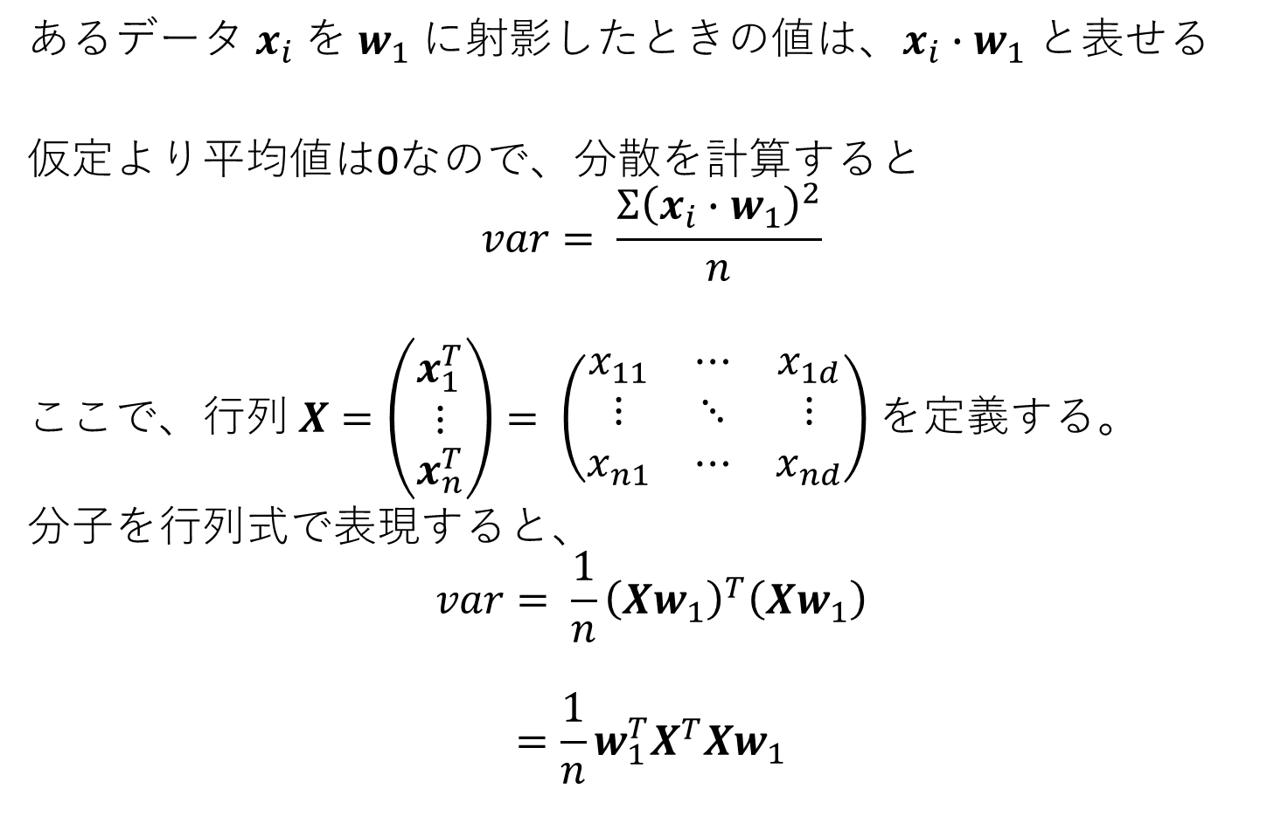
計算たいむ②
あるデータ $x_{i} を$ $w_{1}$ に射影したときの値は、$x_{i}{∙w}_{1}$ と表せる
仮定より平均値は0なので、分散を計算すると
$$var= \frac{Σ{\left(x_{i}{∙w}_{1}\right)}^{2}}{n}$$
ここで、行列$X=\left(\begin{matrix}x_{1}^{T} \\ ⋮ \\ x_{n}^{T}\end{matrix}\right)= \left(\begin{matrix}x_{11} & ⋯ & x_{1d} \\ ⋮ & ⋱ & ⋮ \\ x_{n1} & ⋯ & x_{nd}\end{matrix}\right)$ を定義する。
分子を行列式で表現すると、
$$var= \frac{1}{n}{\left(Xw_{1}\right)}^{T}\left(Xw_{1}\right)$$
$$=\frac{1}{n}{w_{1}^{T}X}^{T}Xw_{1}$$

Slide 12
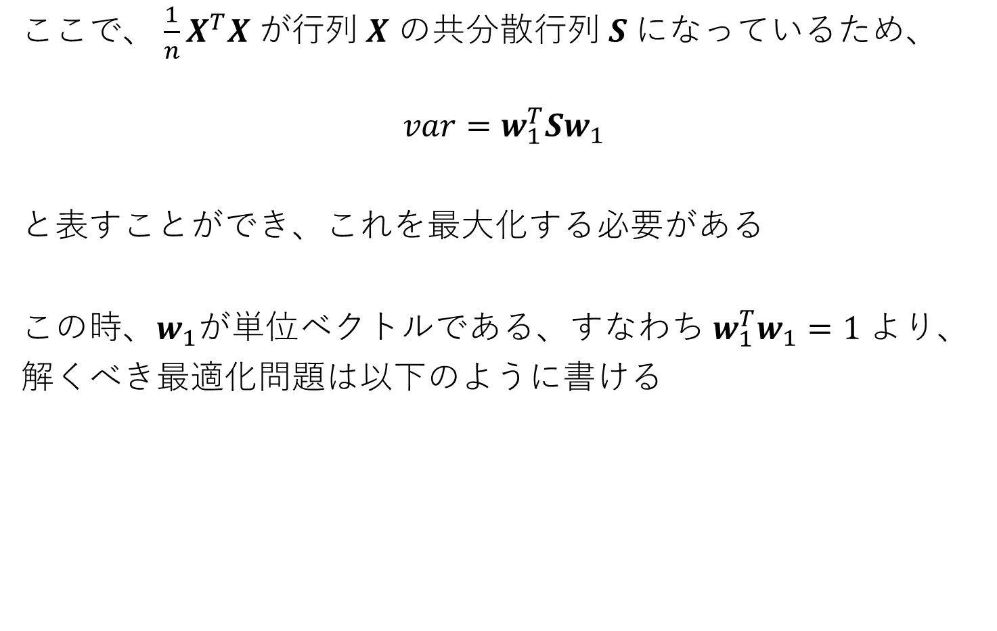
計算たいむ③
ここで、 $\frac{1}{n}X^{T}X が$行列 $X$ の共分散行列 $S$ になっているため、
$$var=w_{1}^{T}Sw_{1}$$
と表すことができ、これを最大化する必要がある
この時、$w_{1}$が単位ベクトルである、すなわち${ w}_{1}^{T}w_{1}=1 より、$
解くべき最適化問題は以下のように書ける
${ w}_{1}^{T}w_{1}=1$の条件下で、$w_{1}^{T}Sw_{1} を$最大化
非線形な制約
最大化問題
ラグランジュの未定乗数法

Slide 13
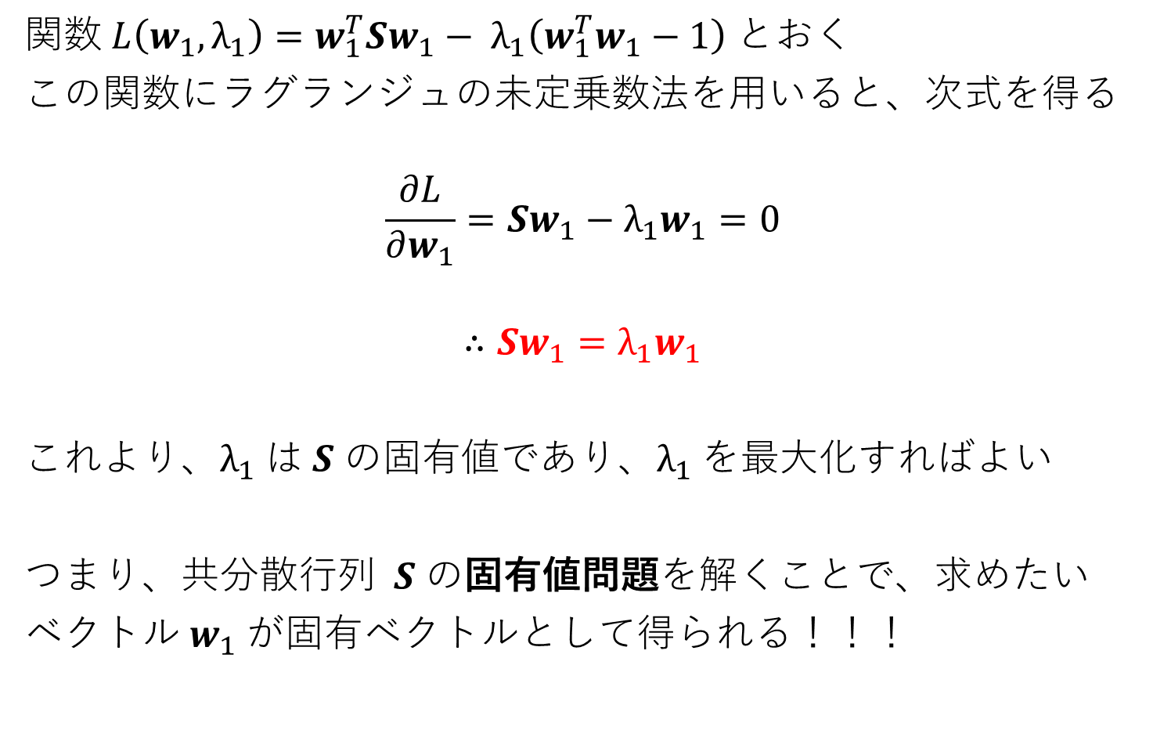
計算たいむ④
関数$L\left(w_{1}, λ_{1}\right)=w_{1}^{T}Sw_{1}− λ_{1}\left(w_{1}^{T}w_{1}−1\right)$ とおく
この関数にラグランジュの未定乗数法を用いると、次式を得る
$$\frac{∂L}{∂w_{1}}=Sw_{1}−λ_{1}w_{1}=0$$
$$∴Sw_{1}=λ_{1}w_{1}$$
これより、$λ_{1}$ は $S$ の固有値であり、$λ_{1}$ を最大化すればよい
つまり、共分散行列 $S$ の固有値問題を解くことで、求めたい
ベクトル $w_{1}$ が固有ベクトルとして得られる！！！

Slide 14

計算たいむ⑤
以上の計算は、射影先が2次元以上の場合でも同様に成り立つ
$p$ 次元の射影先をとる場合、固有値が大きい上位 $p$ 位が順に
求めたい主成分になる
おわり

Slide 15
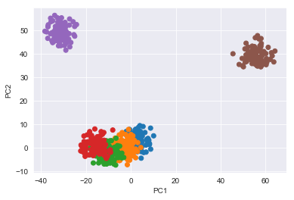
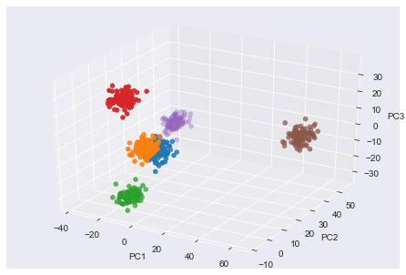
おまけ
さっきの30次元6ラベルのデータの分析結果
← 2次元
3次元 →

